Slide 1

集成学习
李石峰

Slide 2

01
集成学习基础原理
02
集成学习策略及经典实现
03
实践应用与案例分析
04
补充知识
content
05
总结与进阶讨论
目录

Slide 3
01
集成学习基础原理

Slide 4






核心思想
集体智慧
性能提升
集成学习通过结合多个基学习器，利用集体智慧优于个体智慧的理念，提升模型性能。
通过整合多个模型的预测结果，集成学习能显著提高模型的准确性和鲁棒性。
适应性广
核心策略
集成学习适用于复杂任务，如图像分类、自然语言处理和金融预测等领域。
主要包括Bagging、Boosting和Stacking，每种策略都有其独特的工作原理和应用场景。

Slide 5

与单一模型的区别
模型多样性
泛化能力提升
适应复杂任务
单一模型往往受限于特定假设，如线性关系或固定结构。集成学习通过组合多种模型，如决策树、神经网络等，利用模型间的差异互补，提高预测的多样性和鲁棒性。
单一模型可能过拟合或欠拟合数据，导致泛化能力不足。集成学习通过融合多个模型的预测，减少偏差和方差，提高模型在未知数据上的表现。
面对复杂或非线性问题，单一模型可能力不从心。集成学习能通过组合多个弱学习器，构建出强大的模型，有效处理复杂数据和任务。

Slide 6
集成学习策略及经典实现
02

Slide 7

Bagging 和随机森林整合策略
01
02
03
04
并行训练基学习器
生成子数据集
随机选择特征
整合预测结果
Bagging通过并行训练多个基学习器来降低模型方差。
对训练集进行多次随机采样生成多个子数据集，独立训练基模型。
随机森林在Bagging基础上，对特征进行随机选择，降低模型间相关性。
最终通过投票或平均方式整合预测结果，提高模型稳定性和预测性能。

Slide 8
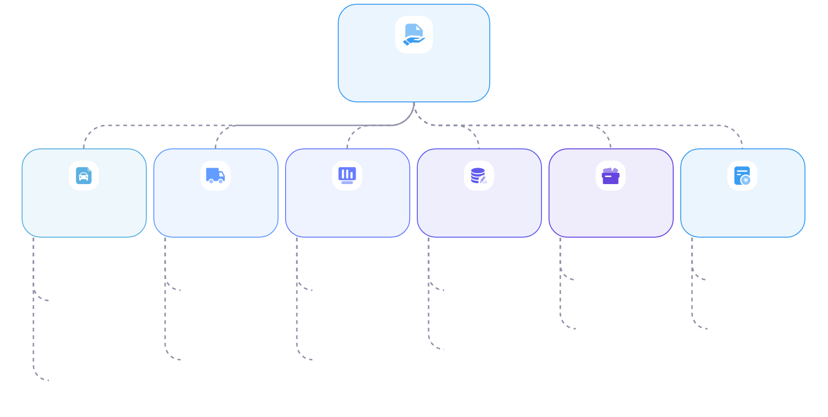
随机森林回归的数学描述
随机森林算法
数据采样
特征选择
模型训练
预测集成
性能优势
应用场景
从原始数据集中进行有放回抽样，构建多个子数据集
在每个节点分裂时，随机选择一部分特征
每棵树基于不同的子数据集独立训练
通过平均多棵树的预测结果，生成最终预测
显著提高模型的泛化能力
广泛应用于分类和回归任务
适用于高维数据和大规模数据集
在金融、医疗等领域有重要应用
减少特征之间的共线性，提高模型多样性
降低模型间的相关性，提高泛化能力
有效降低方差，保持低偏差
每个子数据集用于训练一棵决策树

Slide 9




Boosting 和 AdaBoost 模型整合策略
Boosting 核心思想
AdaBoost 工作原理
Boosting通过迭代训练多个弱学习器，每个学习器专注于修正前一个学习器的错误，最终组合成一个强学习器。
AdaBoost为错误分类的样本赋予更高权重，使得后续模型更加关注这些样本，逐步修正错误，生成强分类器。
AdaBoost 特点
AdaBoost 实现
AdaBoost能有效降低模型偏差，适合处理复杂任务，但在噪声数据和异常值面前较为敏感，可能过拟合。
使用scikit-learn库，通过调整弱分类器数量和学习率，实现AdaBoost模型，提升分类任务的性能。

Slide 10



AdaBoost 的数学描述
AdaBoost 核心思想
迭代训练过程
损失函数优化
通过调整样本权重和模型权重，使每个弱分类器专注于修正前一个分类器的错误，最终生成强分类器。
每轮迭代中，错误分类样本权重提高，后续分类器更关注这些样本，逐步降低整体偏差。
最小化指数损失函数，通过调整样本权重和模型权重逐步降低损失，生成性能较强的分类器。

Slide 11

Stacking 和元模型整合策略
01
02
Stacking 核心思想
基模型多样性
Stacking 通过元模型整合多个基模型预测结果，提升整体性能。
基模型可为不同类型的算法，如决策树、支持向量机等，确保模型间的多样性。
03
04
元特征生成
元模型训练
使用验证集或交叉验证生成基模型预测结果，作为元模型输入特征。
在元特征上训练元模型，如线性回归，生成最终预测，平衡偏差与方差。

Slide 12




Stacking 模型的数学描述
Stacking 模型的数学描述
元模型整合
元特征生成
Stacking通过元模型整合多个基模型预测结果，降低整体偏差和方差。
使用验证集或交叉验证生成基模型预测，作为元模型输入特征。
最终预测
元模型基于基模型预测结果生成更优预测，提升模型性能。

Slide 13
03
实践应用与案例分析

Slide 14
鸢尾花分类

Slide 15
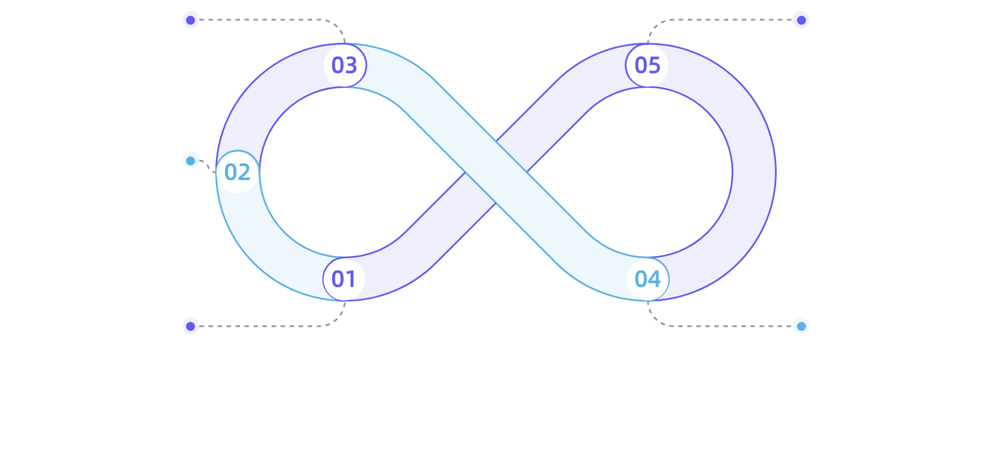
鸢尾花分类
模型选择
性能评估
使用随机森林和梯度提升树两种算法对数据集进行训练。
通过准确率和混淆矩阵来评估模型的分类效果，确保模型的有效性。
特征说明
特征包括萼片长度、萼片宽度、花瓣长度和花瓣宽度，用于模型训练。
数据集描述
数据划分
鸢尾花数据集包含150个样本，分为3类，每类50个样本，每个样本有4个特征。
将数据集划分为70%的训练集和30%的测试集，以评估模型性能。

Slide 16
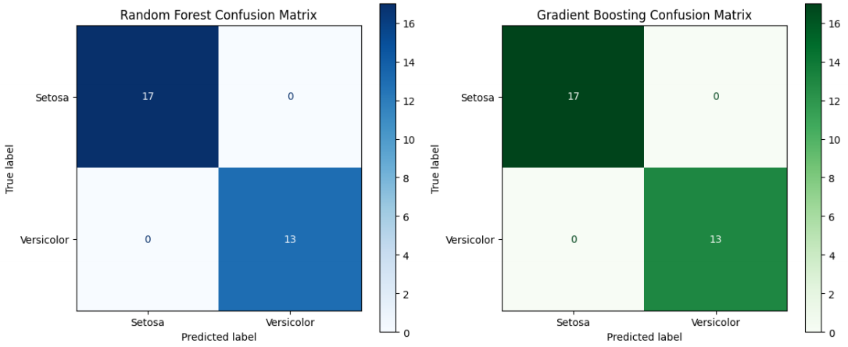
鸢尾花分类

Slide 17




房价预测
数据集介绍
模型训练
性能评估
结果可视化
使用加州房价数据集，包含房屋特征与价格。
应用随机森林与梯度提升树进行回归预测。
计算MSE与R²，评估模型预测能力。
绘制真实值与预测值对比图，直观展现模型表现。

Slide 18
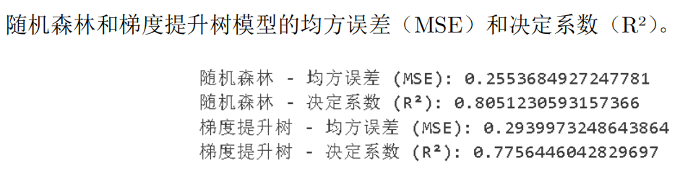
房价预测

Slide 19
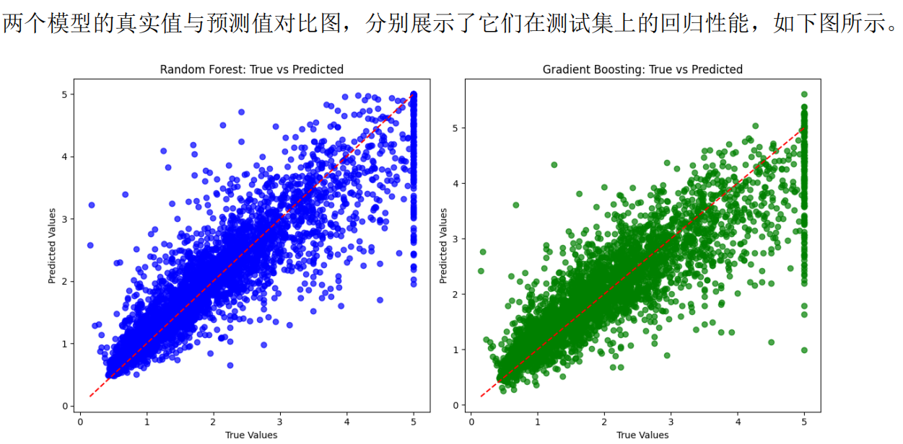
房价预测

Slide 20



集成方法对比
方法概述
性能指标
混淆矩阵
对比随机森林、梯度提升树和AdaBoost在糖尿病数据集上的表现。
准确率：随机森林75.3%，梯度提升树74.9%，AdaBoost71.4%。
展示三种方法的分类效果，直观比较真阳性、假阳性、真阴性和假阴性。

Slide 21
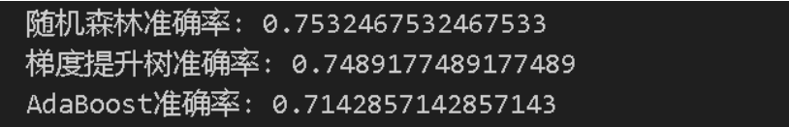
集成方法对比

Slide 22
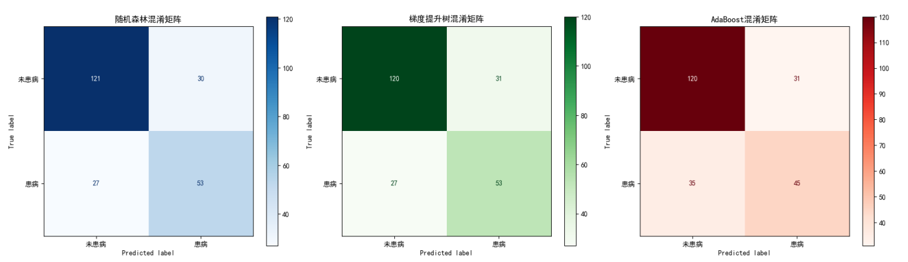
集成方法对比

Slide 23
04
补充知识

Slide 24

偏差与方差
方差定义
方差体现模型对训练数据变化的敏感度，高方差表示模型过度依赖训练数据。
高方差影响
高方差导致模型易受噪声影响，泛化能力差，出现过拟合现象。
高偏差影响
高偏差表明模型过于简单，导致欠拟合，无法捕捉数据的真实模式。
理想模型标准
理想的模型应同时具备低偏差和低方差，确保既能准确拟合数据，又具有良好的泛化能力。
偏差定义
偏差衡量模型预测值与真实值之间的差距，反映模型的准确性。

Slide 25

Bias-Variance Tradeoff
偏差与方差
平衡策略
偏差衡量模型预测值与真实值的差距
模型性能优化
寻找最佳平衡点，降低偏差同时控制方差
高偏差表示模型过于简单，无法捕捉数据的复杂模式
实现模型在新数据上的良好泛化能力
方差反映模型对训练数据的敏感度

Slide 26
05
总结与进阶讨论

Slide 27
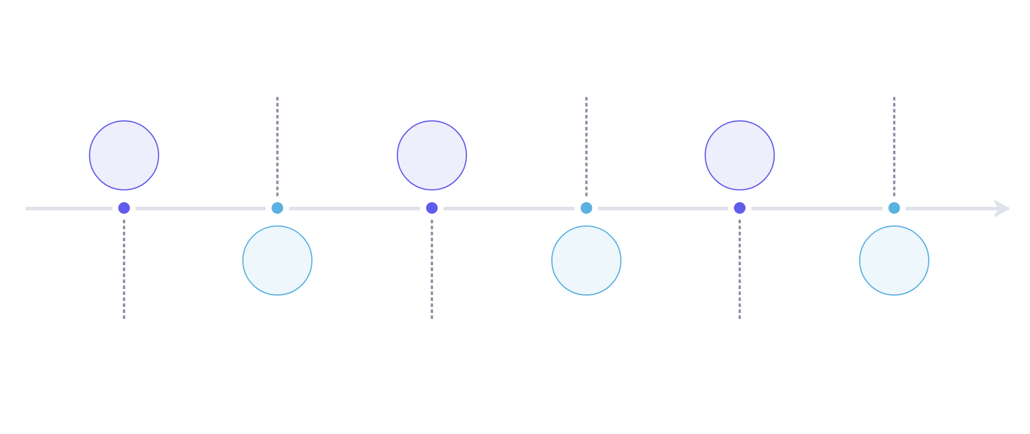
集成学习的局限性
降低过拟合
训练时间长
参数调优复杂
有效减少模型过拟合现象。
训练过程耗时较长。
调整参数较为困难。
01
03
05
02
04
06
集成学习方法
计算成本高
模型解释性差
包括Stacking和Boosting等技术。
需要较高的计算资源。
模型内部机制难以理解。

Slide 28

优化方向
模型选择
参数调优
针对特定任务，精心挑选基模型类型，如决策树、神经网络等，以适应数据特性和问题复杂度。
细致调整超参数，如学习率、树的深度、迭代次数等，以平衡偏差与方差，避免过拟合或欠拟合。
特征工程
深入挖掘特征，运用降维、编码、组合等技巧，提升模型对数据的理解和预测能力。

Slide 29




课后任务布置
复习核心概念
实践项目
回顾集成学习的基础原理，加深对Bagging、Boosting和Stacking的理解。
选取一个实际数据集，应用随机森林、AdaBoost和梯度提升树进行分类或回归任务。
文献阅读
小组讨论
阅读最新的集成学习研究论文，了解前沿动态和技术进展。
与同学分享你的项目经验和学习心得，共同探讨集成学习的应用场景和挑战。

Slide 30
THANKS

